Slide 1
מדעי הרפואה: ניתוח אותות ומערכות ב 274166
מערכות דינמיות – הרצאה מס' 7
20/5/2020
הפוכה

Slide 2
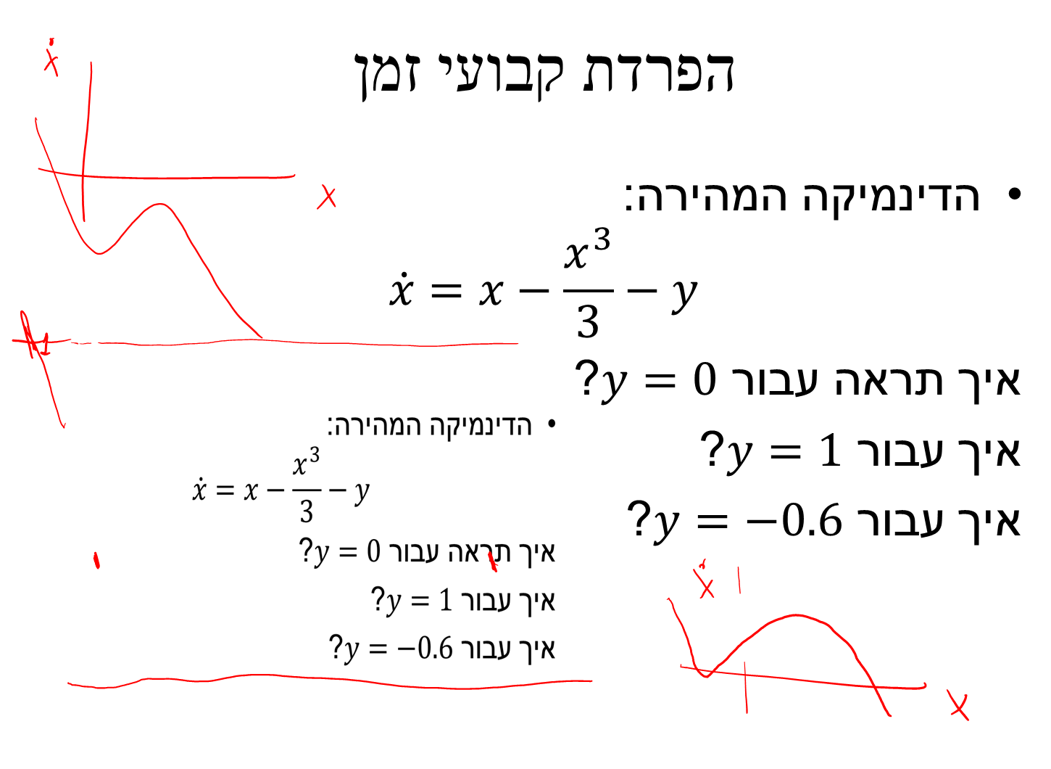
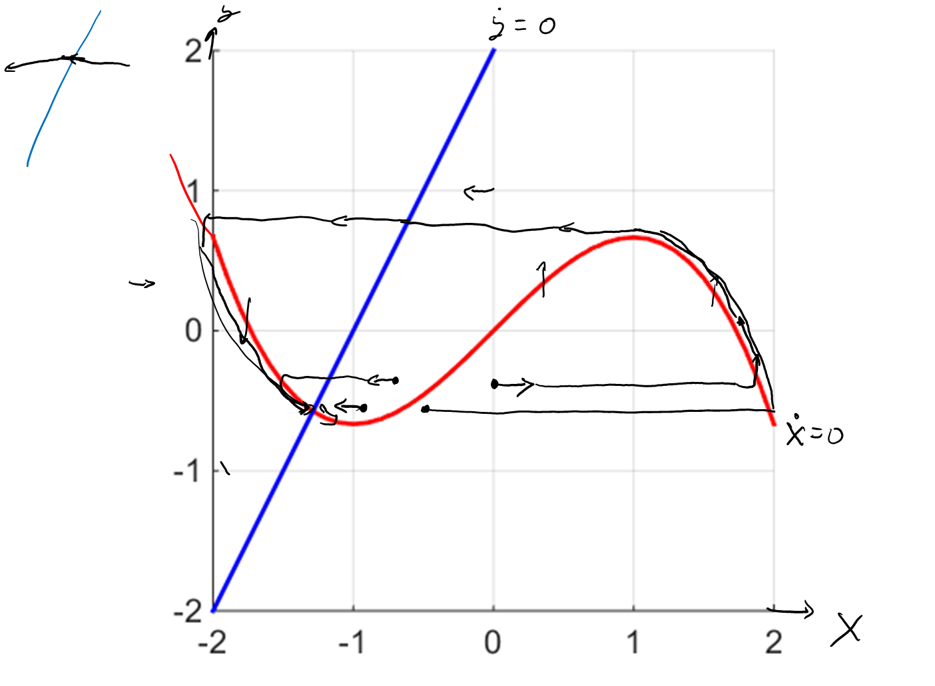
נושאים שנלמדו בבית

Slide 3
מה למדנו?
איך להבין משוואות דיפרנציאליות
מערכות במימד אחד, ובשני מימדים
מערכות לינאריות, ולא לינאריות
מערכות עם קלט, ובלי קלט

Slide 4
חומר למבחן – מערכות דינמיות
כללי
מעבר משאלה מילולית למשוואה דיפרנציאלית
מעבר ממשוואה למלים
מערכות עם מימד אחד
פתרון גרפי
פתרון אנליטי של מערכת לינארית
בדיקה שפונקציה כלשהי היא פתרון של מערכת
פתרון נומרי
לינאריזציה, יציבות
קונבולוציה – הבנה של הקשר בין התנהגות עם ובלי קלט
מערכות עם שני מימדים
מרחב הפאזה
עקומי אפס
לינאריזציה, יציבות – סוגים של נקודות שבת
ערכים עצמיים
מעבר מסדר שני לסדר ראשון
תהודה
הפרדת קבועי זמן

Slide 9
נתונה המערכת הבאה:
$$\dot{x}=f\left(x\right)+y \\ \dot{y}=ε\left(−y+x\right) \\ ε≪1$$
ברגע מסוים $x=2, y=1$. מה יקרה?

Slide 17
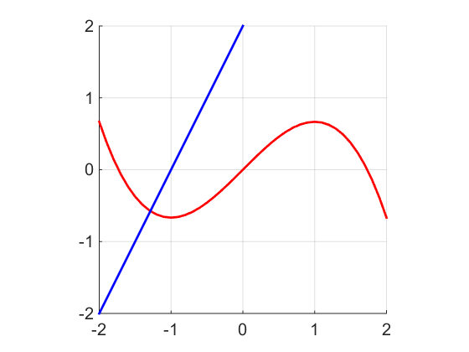
כעת X איטי
$$\dot{x}=ε(x−\frac{x^{3}}{3}−y)$$
$$\dot{y}=\left(−y+2x+2\right)$$
מתחילים ב$\left(−0.5,0\right)$
לאן מגיעים?

Slide 22
הפכנו את הסימן של X
$$\dot{x}=−(x−\frac{x^{3}}{3}−y)$$
$$\dot{y}=ε\left(−y+2x+2\right)$$
מתחילים ב$\left(−0.5,0\right)$
לאן מגיעים?

Slide 27
הפכנו את שני הסימנים
$$\dot{x}=−(x−\frac{x^{3}}{3}−y)$$
$$\dot{y}=−ε\left(−y+2x+2\right)$$
מתחילים ב$\left(−0.5,0\right)$
לאן מגיעים?

Slide 32
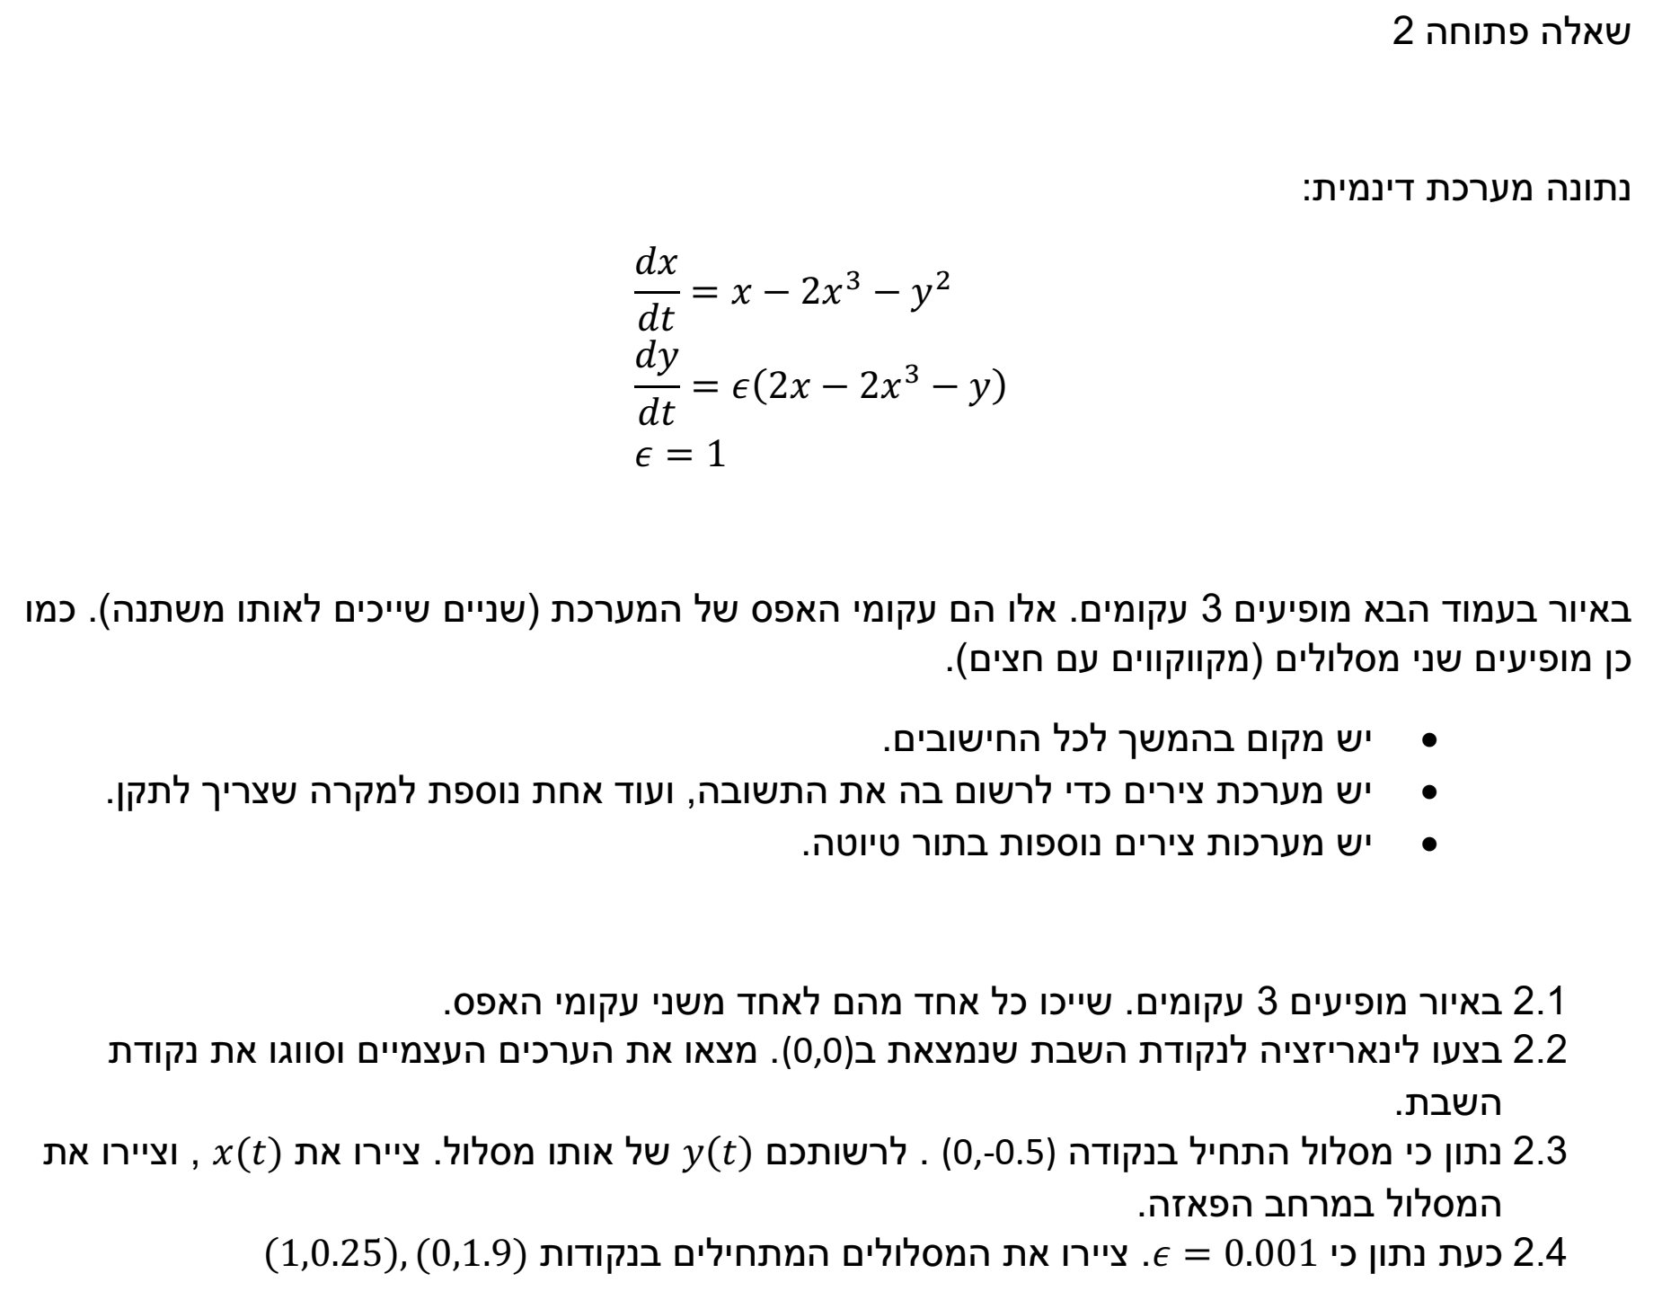
מועד ב 2019

Slide 34
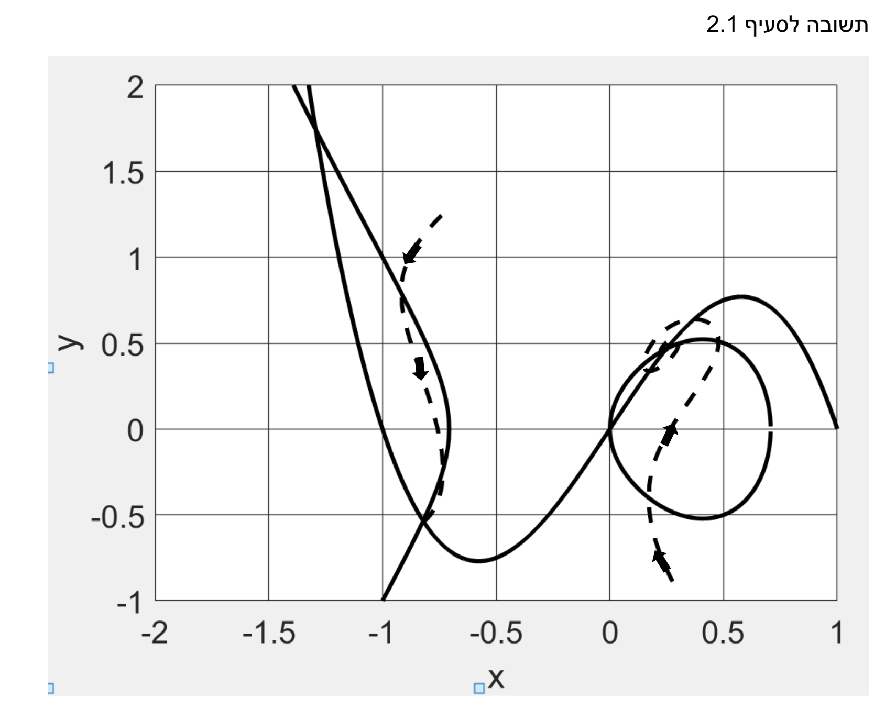

Slide 37
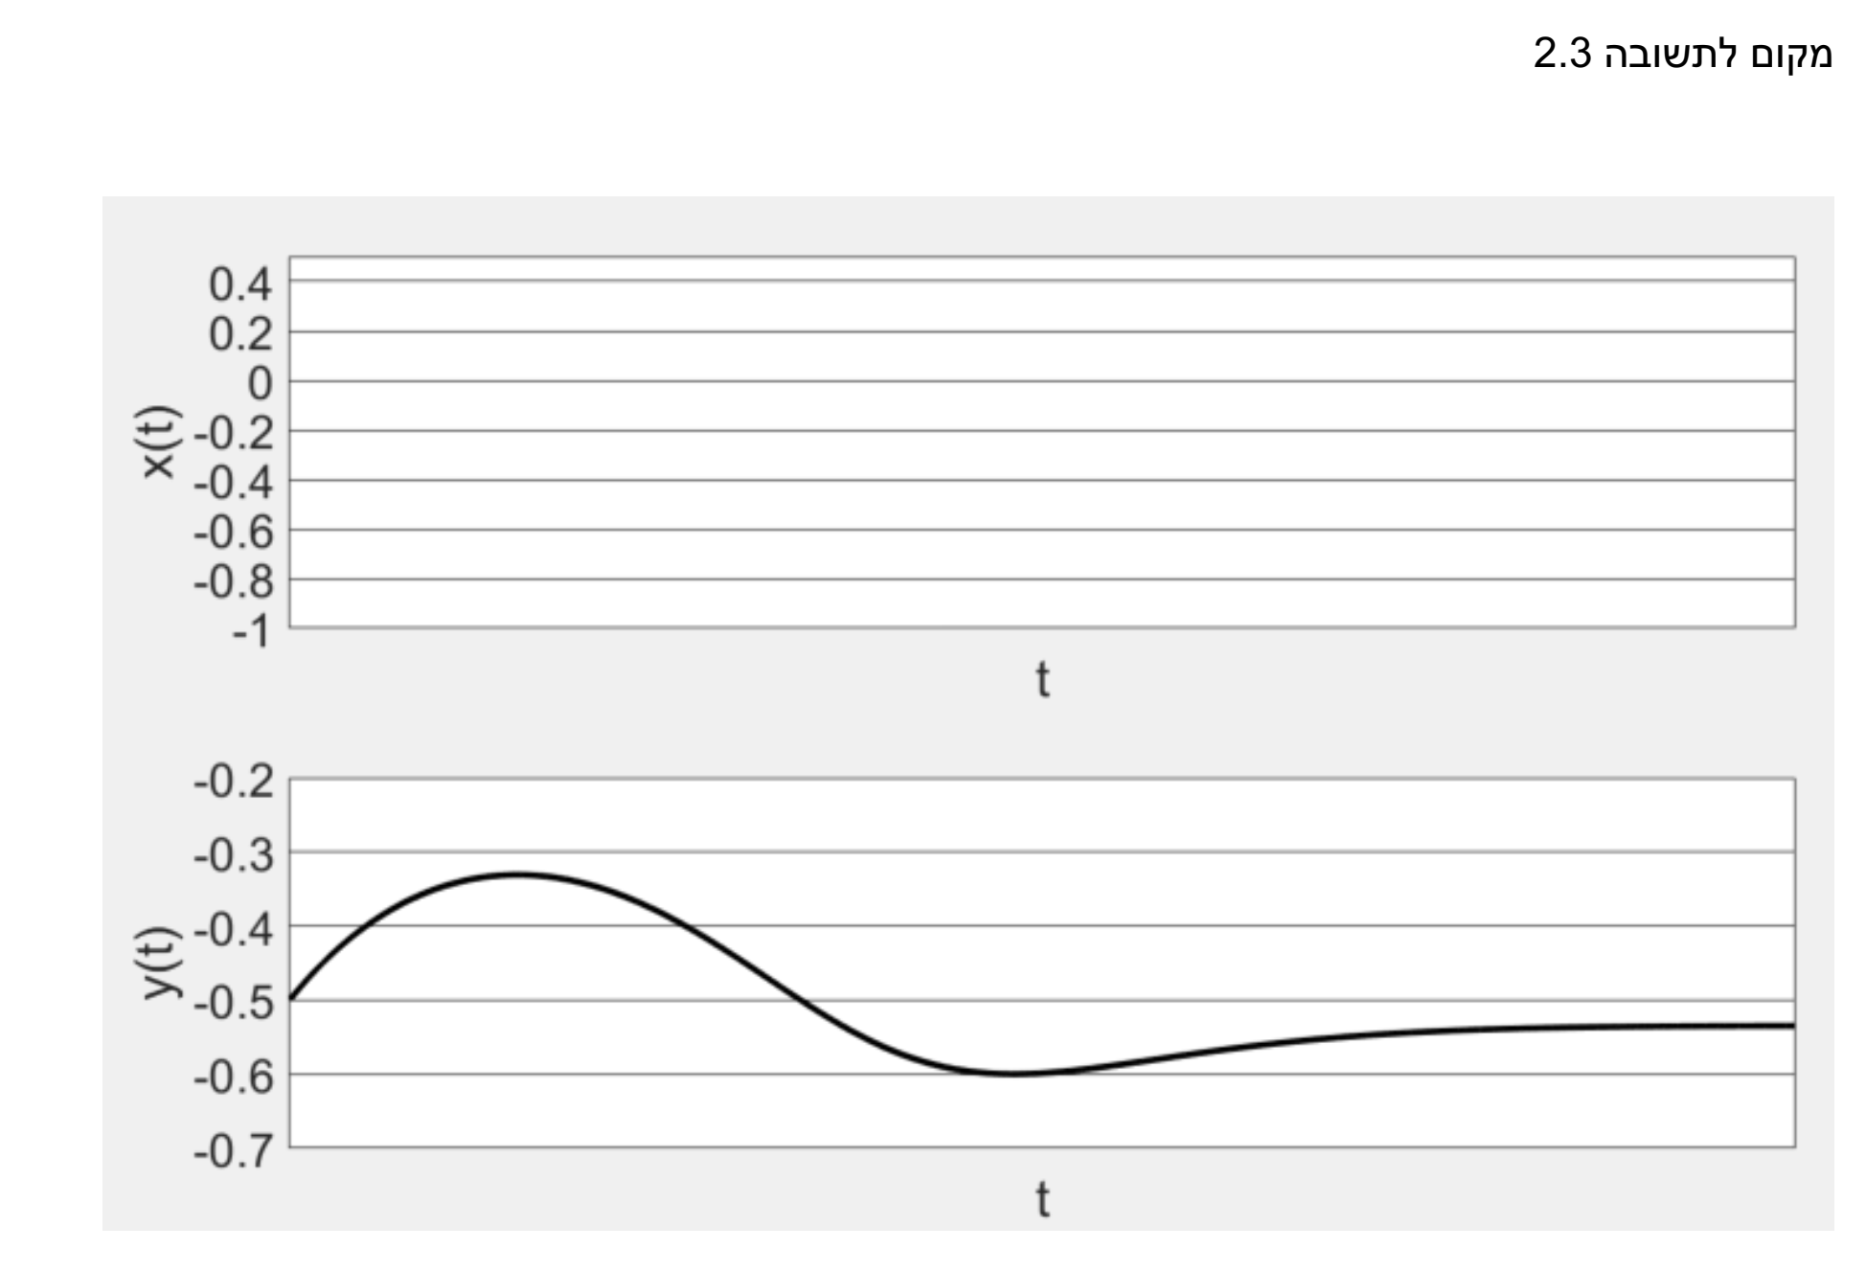

Slide 39
